Slide 1
Éromon

Slide 2



Con el juego “Éromon” se quiere lograr una aventura en la cual puedas decidir quien eres, que quieres y como conseguirlo

Slide 3
Jugabilidad, Genero Y Mecánicas
Controlaremos a un chico, chica o Éromon, explorando y tomando decisiones.
Géneros: erótico, aventura y RPG
Mecánicas: explorar, tomar decisiones, y conseguir poder para cumplir un objetivo

Slide 4
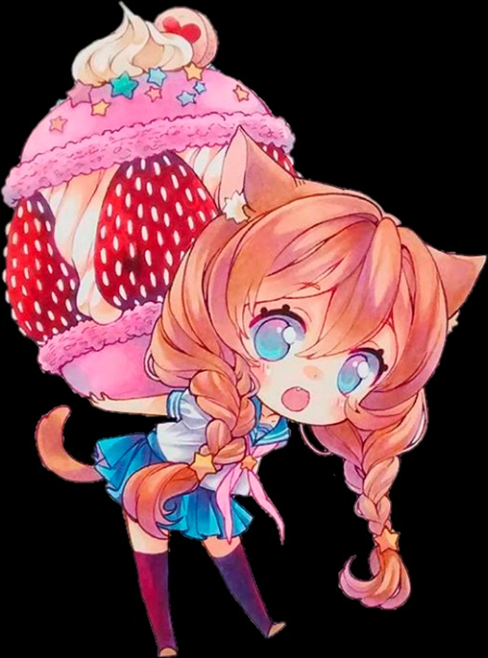
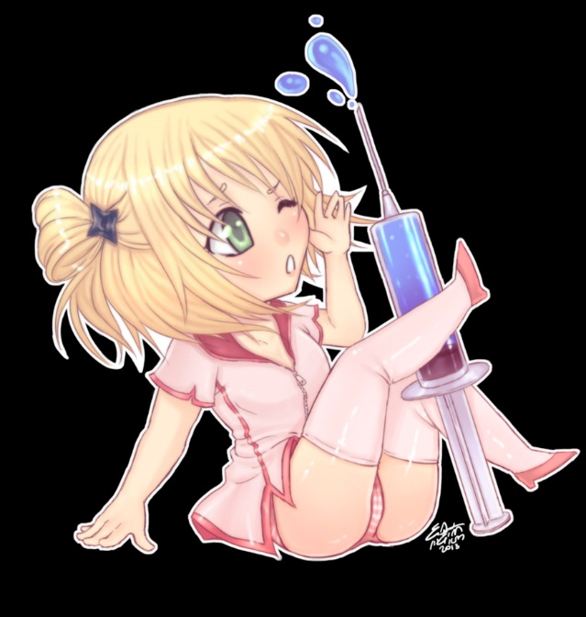
Características diferenciadoras del producto
A diferencia de juegos similares este va a incluir una historia mas fuerte, en la cual tenga alta importancia las relaciones, tanto sentimentales como carnales, y así forjar una historia adaptable

Slide 5
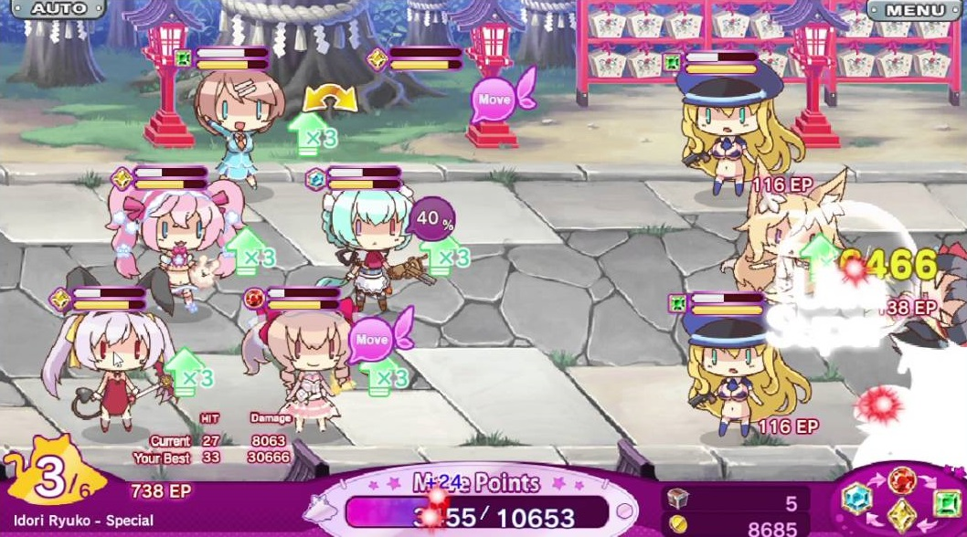
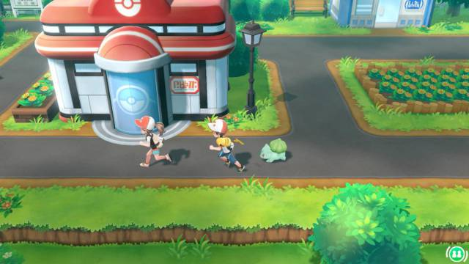
Referencias
2
1
3

Slide 6
Fin

